Slide 1
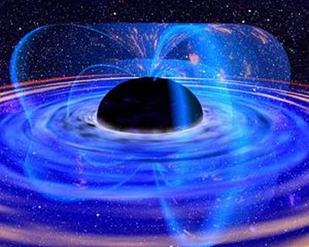
LA PARTICELLA DI DIO
I veri mattoni della creazione sono stati scoperti negli ultimi 100 anni Facendo in briciole gli atomi.

Slide 2
Per i greci. i primi ad aver creato una teoria delle particelle l’intero universo era composto da tante minuscole sferette che non potevano essere spezzate e che, proprio per questo, prendevano il nome di atomi (parola che in greco significa ‘indivisibili
Oggi ne sappiamo molto di più, ma il concetto di base è rimasto: tutto nell’universo, è composto di particelle. Il complicato quadro tracciato dalla scienza è noto come modello standard", ma si tratta di un modello talmente caotico e affollato che alcuni ricercatori lo chiamano ‘zoo di particelle"

Slide 3
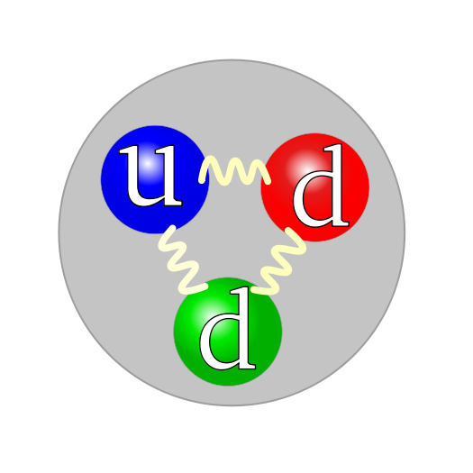
Esplorando l’atomo
Fuori o dentro l’atomo. i fisici hanno infatti scoperto circa 300 particelle, anche se la maggior parte di esse non sono fondamentali: quasi tutte sono infatti composte da coppie o terne di altre particelle, e solo queste ultime sono fondamentali
Per esempio, il pione contiene un quark e un antiquark, il neutrone è i composto da 3 quark e il fotone gamma può essere visto come somma di elettrone e antielettrone

Slide 4
Dove si trovano?
Dove sono tutte queste particelle che non si sentono mai nominare?
Da un punto di vista pratico, è come se non esistessero. Quasi tutte hanno, infatti, un’esistenza effimera, della durata di qualche frazione di milionesimo di secondo

Slide 5
A che servono?
A che servono allora queste particelle?
Per i fisici teorici costituiscono importanti indizi sulle leggi dell’universo e sul modo in cui potrebbe essersi formato.
Bisognerebbe sempre pensare a entità completamente al di fuori da ogni schema mentale, ‘come se’ fossero granellini di materia, ma che non lo sono affatto. Sarebbe forse più esatto pensare a esse come punti geometrici, dotati di massa, carica elettrica e altre proprietà come la "carica di colore".

Slide 6
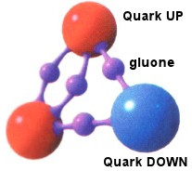
A complicare le cose
Tra le particelle agiscono alcune forze che a loro volta sono esercitate come scambio di particelle: i tre quark che si trovano nei protoni, per esempio, sono tenuti insieme da un continuo scambio di particelle-colla, i gluoni

Slide 7
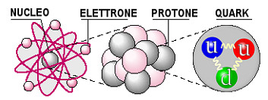
Leptoni e Quark
I mattoni fondamentali della materia sono i leptoni (da leptos che significa minuto, svelto) e i quark (termine proposto dal fisico americano premio Nobel Murray Gell-Mann). Ci sono 6 leptoni, il più noto dei quali è l’elettrone, e 6 quark. Se i leptoni fossero animali, nello "zoo di particelle" si potrebbero raffigurare come gatti: vivono infatti solitari, in libertà assoluta

Slide 8
Leptoni e Quark
In natura si producono durante reazioni nucleari o in collisioni tra i raggi cosmici e gli atomi dell’alta atmosfera terrestre. Nel confronto con il mondo animale i quark si possono immaginare, invece. come elefanti, perché viaggiano sempre in gruppo a formare altre particelle come neutroni e protoni.

Slide 9
Le altre particelle
La materia che conosciamo, cioè quella che esiste sulla Terra, è però costituita solo da due leptoni e da due quark, che costituiscono quella che è chiamata prima generazione di particelle. Che fine fanno allora tutte le altre particelle quando nascono? Decadono, ossia si trasformano in tempi brevissimi in altre particelle (quelle che vivono più a lungo durano qualche centimillesimo di secondo) in una catena di mutazioni che si conclude con i due quark "up" e "down", o con l’elettrone e il neutrino elettronico che formano tutta la materia dell’universo stabile.

Slide 10
Perché esistono le particelle di seconda e terza generazione?
Nessuno lo sa.
Nel 1936, quando venne scoperto il muone (particelle di seconda generazione) da Carl Anderson. Il fisico Isidor Rabi di fronte alla notizia esclamò: «Chi lo ha ordinato?». E finché non si capirà perché ci sono altre due "generazioni" di particelle, non si può escludere di trovarne ancora. Per questo c’è chi ipotizza che i quark e i leptoni non siano particelle fondamentali, ma aggregazioni di ignote particelle davvero primitive

Slide 11
Portatrici di forza
Oltre ai costituenti della materia esistono altre particelle: quelle utilizzate per trasmettere le forze.
Poiché esistono 4 forze (gravità, elettromagnetismo, forza debole e forza forte) dovrebbero esserci altrettante particelle che ne trasportano gli effetti.

Slide 12
I gravitoni
La forza gravitazionale. che è la più nota per i suoi effetti quotidiani, non è stata però inclusa nel modello standard, perché la sua azione è estremamente piccola a livello di particelle elementari. Inoltre non è ancora stata scoperta una particella portatrice della forza gravitazionale, anche se molti fisici sono così certi della sua esistenza che l’hanno preventivamente chiamata "gravitone".

Slide 13
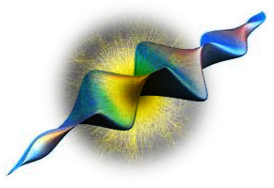
I fotoni
Il fotone, invece, è la particella che trasporta le forze elettromagnetiche che agiscono tra particelle cariche elettricamente e magneticamente. I fotoni sono particelle camaleontiche: in base alla loro energia diventano di volta in volta raggi gamma. luce, microonde, onde radio e così via.

Slide 14
I quark sono colorati
Poi ci sono due interazioni che non si notano perché il loro raggio d’azione si esaurisce dentro i nuclei degli atomi ma dalle quali dipende la struttura dell’universo. La prima è quella che tiene uniti i quark e la sua intensità dipende dal "colore" di questi ultimi. I quark, infatti, oltre ad avere una carica elettrica e una massa, hanno anche un’altra proprietà che non ha riscontro nel mondo di tutti i giorni e che è stata battezzata. Appunto, colore. Ogni quark può avere colore rosso, verde o blu.

Slide 15
La fabbrica delle particelle
Quando si scandaglia la natura molto in profondità, come si deve fare nella ricerca delle particelle fondamentali. non sono sufficienti i microscopi utilizzati, per esempio, dai biologi. Quei microscopi, infatti, usano la luce per illuminare la struttura degli oggetti che si vogliono vedere ingranditi. e proprio per questo non possono mettere a fuoco oggetti più piccoli delle dimensioni della lunghezza i d’onda della luce. I microscopi elettronici, tanto usati dai ricercatori di virus, sono più potenti dei primi perché l’energia degli elettroni è maggiore di quella della luce nei microscopi ottici, un’energia maggiore cui corrisponde una lunghezza d’onda minore che consente di mettere a fuoco i virus. Sfruttando questo principio, i fisici hanno escogitato nuovi strumenti per rilevare e studiare le particelle subatomiche: gli acceleratori

Slide 16
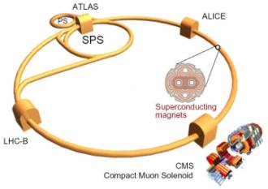
Collisioni ad alta energia
Un "acceleratore" è un anello di metallo nel quale un fascio di particelle è accelerato a velocità prossime a quella della luce, per poi scontrarsi con un fascio analogo che viaggia in direzione opposta, oppure contro un bersaglio fisso. Maggiore è l’energia delle particelle accelerate e maggiore è la capacità di "vedere" oggetti piccoli. L’osservazione avviene attraverso speciali rivelatori sistemati intorno al tubo dell’acceleratore, nei punti in cui i fasci si scontrano

Slide 17
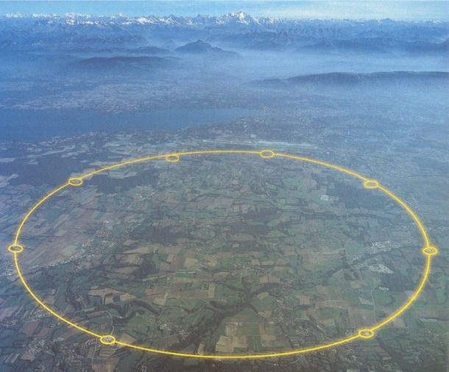
Costosissimi magneti
Gli acceleratori di particelle sono di due tipi: lineari e circolari. I primi possono essere lunghi anche alcuni chilometri e sono così diritti da essere tangenti alla curvatura della Terra. I secondi, chiamati sincrotroni, sono invece a forma di cerchio. Sono più costosi perché richiedono potentissimi magneti per curvare la traiettoria delle particelle e mantenerle sempre al centro del tubo. Ma hanno un vantaggio: facendo ripetere al fascio lo stesso percorso varie volte, si può aumentarne l’energia a ogni passaggio

Slide 18
Nel 1932 lo zoo si ampliò di colpo, quando si scoprì che per ogni particella esisteva una "antiparticella" identica in tutto, ma con carica elettrica opposta
Le antiparticelle sono prodotte nelle interazioni tra particelle con la trasformazione di energia in massa, come previsto in teoria della relatività. Ad esempio, nelle reazioni nucleari, nell'interazione dei raggi cosmici con i nuclei delle molecole presenti in atmosfera, o in interazioni prodotte da acceleratori di particelle

Slide 19
Solo per poco….
L'antimateria interagisce molto velocemente se viene a contatto con la materia ordinaria che le circonda con un fenomeno chiamato annichilazione nel quale la massa della particella e dell'antiparticella che interagiscono si trasformano di nuovo in energia. Per questo motivo, quando creata in laboratorio, l'antimateria resta osservabile solo per tempi molto brevi.

Slide 20
L’antimateria
Fino al 1932 sembrava che ogni oggetto materiale nell’universo fosse formato da tre sole particelle: protoni, elettroni e neutroni. Ma in quell’anno si scoprì nei raggi cosmici una nuova particella: un elettrone con carica positiva, subito battezzato "positrone". Era il primo contatto della scienza con l’antimateria: particelle identiche in tutto e per tutto a quelle già note, ma con carica elettrica opposta.

Slide 21
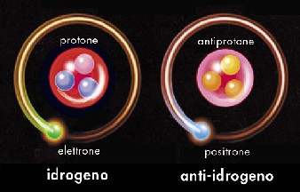
L'idea dell'antimateria è un'idea così rivoluzionaria che per essere accettata dovette attendere molte verifiche sperimentali. Oggi l'antimateria è usata ogni giorno in medicina per analizzare lo stato del cervello, tramite la tecnica chiamata Positron Emission Tomography (PET). La PET è un metodo di indagine che permette di misurare funzioni metaboliche e reazioni biochimiche in vivo ed ha larga applicazione nelle neuroscienze, in oncologia e cardiologia.

Slide 22
Dirac
Il primo accenno teorico all’antimateria risaliva al 1928, quando il fisico inglese Paul Dirac stava tentando di combinare, attraverso complesse equazioni, la relatività di Einstein con la meccanica quantistica. La teoria della relatività ristretta descrive ciò che succede quando un oggetto viaggia vicino alla velocità della luce, mentre la fisica quantistica cerca di spiegare come si comportano le particelle a una scala dell’universo molto piccola.

Slide 23
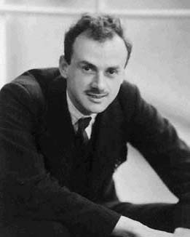
Dirac
Prima del 1925 queste due teorie si erano sviluppate quasi indipendentemente l’una dall’altra. Ma un punto di contatto esisteva: il moto dell’elettrone. L’elettrone è infatti una particella così piccola che per essa deve valere la meccanica quantistica. Inoltre, l’elettrone si muove nell’atomo a velocità paragonabili a quella della luce, quindi deve rispettare anche le regole della relatività. Ciò che mancava era un’equazione che valesse contemporaneamente per entrambe, e Dirac la trovò.

Slide 24
La sensazionale scoperta
Il 4 luglio 2012 entrerà nella storia della fisica perché, pare, siano state trovate tracce strumentali del Bosone di Higgs, particella finora solo ipotizzata a tavolino.

Slide 25
L’anello mancante
La particella maledetta
Il sacro Graal della fisica
delle particelle
La particella di Dio

Slide 26
Ripartiamo dai neutroni e protoni…
Dei primi due sappiamo che sono i costituenti dei nuclei degli atomi, legati tra loro da forze molto intense.
Anche l'elettrone è un componente dell'atomo, in cui "orbita" attorno al nucleo,
I nuclei atomici, tipicamente di uranio, sono quelli che si spezzano liberando energia nei processi di fissione usati nelle centrali nucleari.
ma può anche andarsene in giro, per esempio nei fili di rame, e questo è il modo in cui produciamo la corrente elettrica
Anche se solo per sentito dire, sappiamo anche che protoni e neutroni non sono davvero particelle fondamentali, visto che sono composte da tre quark ciascuna

Slide 27
Atomi e quark
I quark sì, sono, per quanto sappiamo al momento, particelle fondamentali, che cioè non possono essere ulteriormente divise.
L'elettrone, come i quark, è una particella fondamentale.
Saremmo già in tanti così... ma c'è senz'altro ancora una particella che tutti conosciamo, quella che compone la luce - emessa dal sole, dalle lampadine a incandescenza, dai tubi al neon - e cioè il fotone. Anche questa è una particella non ulteriormente suddivisibile, fondamentale nel senso visto sopra

Slide 28
Il modello standard
Il Modello standard prevede l'esistenza di tutti gli «ingredienti» fondamentali dell'universo così come lo conosciamo. Comprende dodici particelle elementari organizzate in due famiglie: i quark e i leptoni, che sono i veri e propri mattoni della materia. Il Modello standard prevede poi un'altra famiglia di dodici particelle, che sono i messaggeri delle tre forze della natura che agiscono nell'infinitamente piccolo (chiamate forza forte, elettromagnetica e debole).

Slide 29
Gli scienziati si trovarono davanti a una giungla di particelle, tutte con caratteristiche diverse, che potevano classificare solo producendo qualcosa di molto simile a un elenco del telefono.

Slide 30
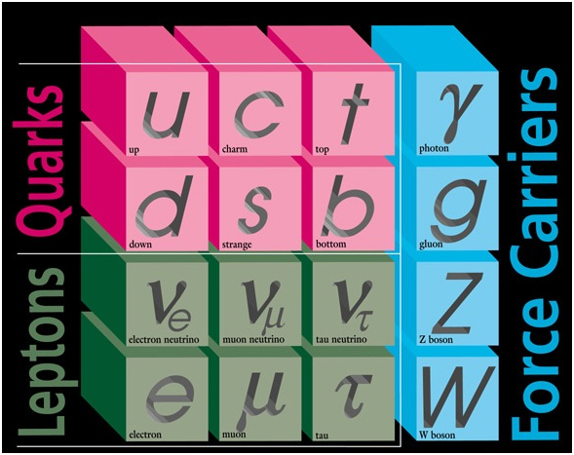

Slide 31
Ma come entra in tutto questo il bosone di Higgs?
Il Modello Standard funziona in modo sorprendente, quasi troppo bene, ma ha una piccola pecca: non prevede in alcun modo che le particelle fondamentali abbiano una massa.
Particelle senza massa non sono evidentemente compatibili con l'esperienza di tutti i giorni, che ci dice che gli oggetti che le particelle fondamentali vanno a costituire una massa ce l'hanno: pesano

Slide 32
Il Bosone di Higgs
Il bosone di Higgs, soprannominato «la particella di Dio«, è l'ultimo mattone necessario per confermare la teoria che costituisce il pilastro della fisica contemporanea, chiamata Modello standard. Il bosone di Higgs è il mediatore del campo di Higgs, che determina la massa delle particelle, quindi degli atomi e in definitiva della materia stessa e dell'universo.

Slide 33
Una nuova fisica?
Averlo osservato davvero è una conferma importantissima della validità del nostro Modello Standard, e soprattutto del meccanismo proposto da Higgs: se questo non fosse stato verificato, avremmo dovuto cercare un altro modo per far acquistare massa alle particelle.

Slide 34
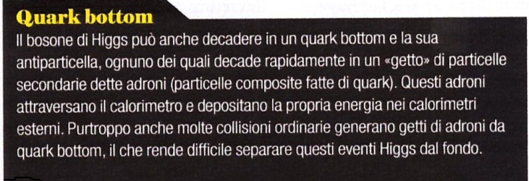
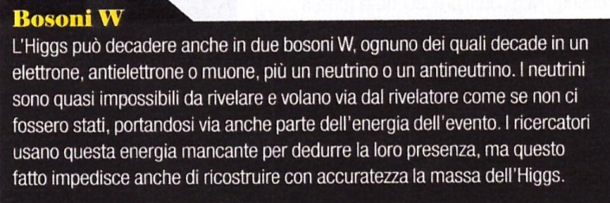
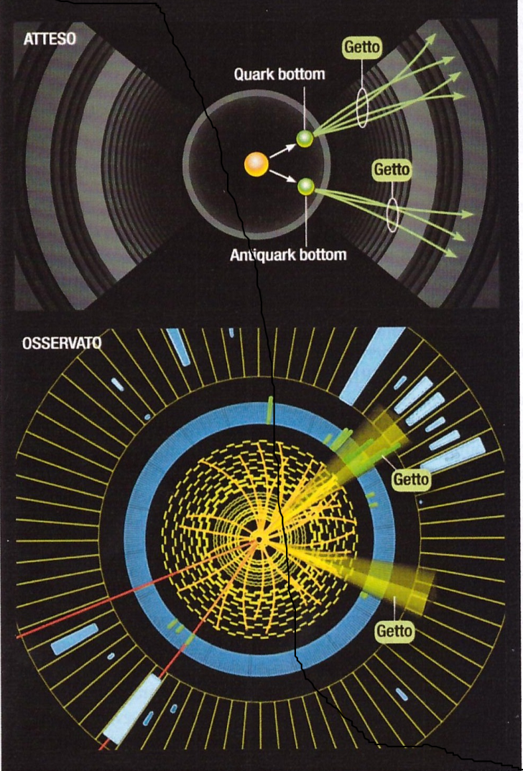
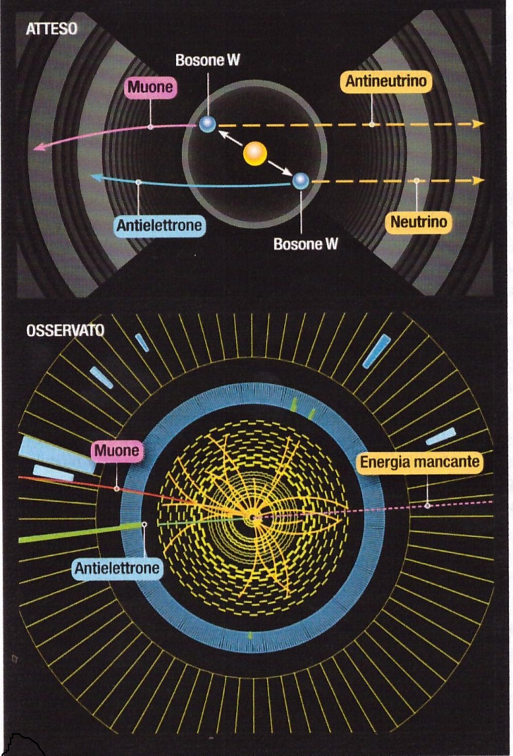

Slide 35
